Slide 1
上海电子信息职业技术学院
2020届学生《毕业顶岗实习》
工作说明
电子技术与工程学院
二零一九年 十一月

Slide 2
《毕业顶岗实习》具体流程
申请岗位，填写《学生顶岗实习申请表》（需盖红章，交辅导员）；
实习过程中，如有实习单位调动，填写《学生顶岗实习变更单位申请表》（需盖红章，交辅导员）；
单位确定后，学生、指导教师、企业三方合作制订《学生顶岗实习任务书》（交指导老师）；
登录学院顶岗实习管理网站，填写确切联系方式及实习信息；
每周登录顶岗实习管理网站，网上提交实习周记；
实习中期，交《学生毕业顶岗实习中期检查表》；《毕业生对学校教育教学工作评价调查表》；《毕业生质量评价调查表（需改红章）》（2020年4月期中返校交指导老师）；
与单位签署五联单（ 2020年4月期中返校交辅导员老师）；
在指导老师的帮助下，完成毕业实习报告的书写；
实习末期，交《学生毕业顶岗实习过程评价表》（需盖红章，答辩时交答辩老师）；
实习期满四个月且要求表格上交完成后，携《毕业顶岗实习报告》返校参加《毕业顶岗实习》答辩。（答辩时间初定2020年5月中下旬）

Slide 3
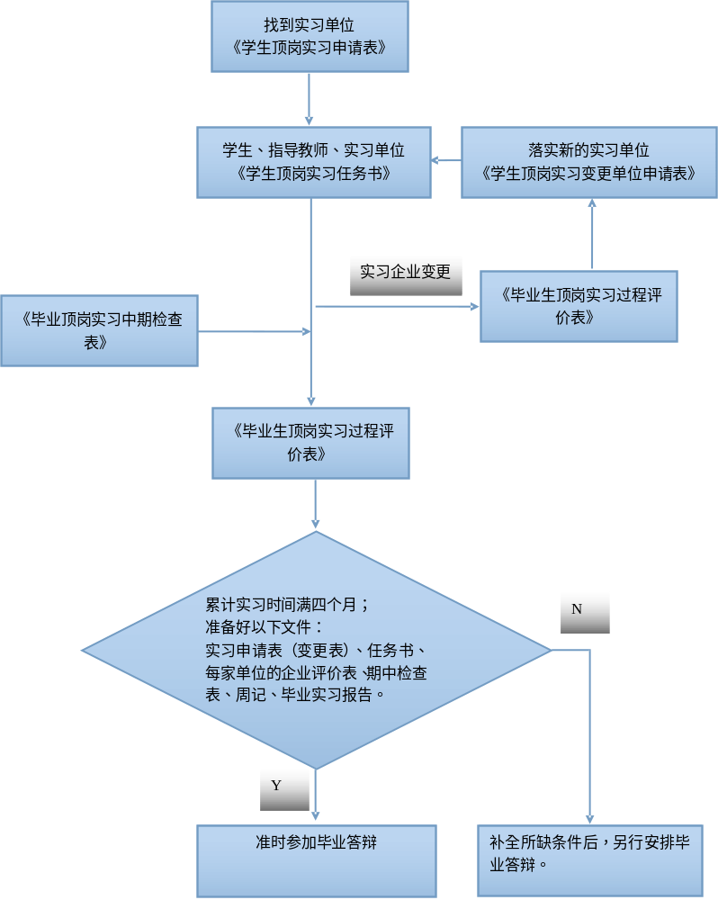

Slide 4
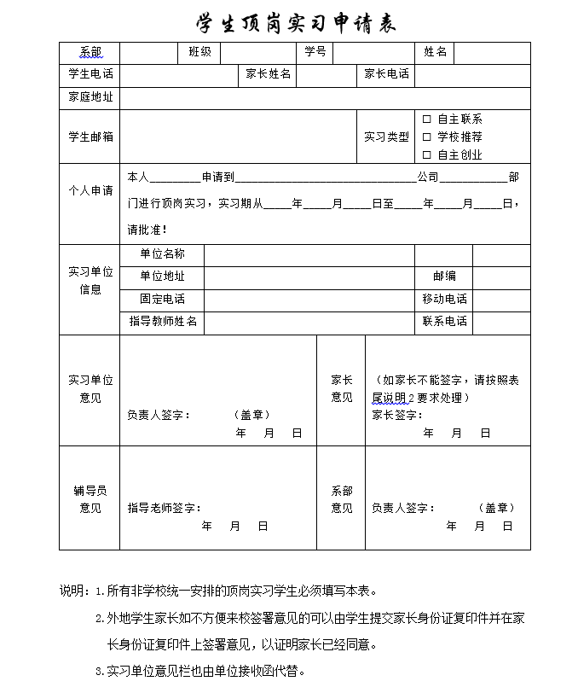
该表格必须由学生仔细、正确的填写具体顶岗实习的起始及截止日期（截止日期统一写2020年6月30日）；
实习单位意见必须具备单位公章，无章视为无效，如有特殊情况，请及早上报系部，以便协调；
表格必须有家长签名确定认可，如外地生源学生，家长不便在表上直接签字，则必须附有带家长签字的身份证（家长的身份证）复印件\传真件于表后以资证明；
辅导员需审核学生填写内容是否正确、属实，签字确认后交系部；
系部审核通过，并由主任签字盖章后，此申请表才算正式生效，留系部备案。

Slide 5
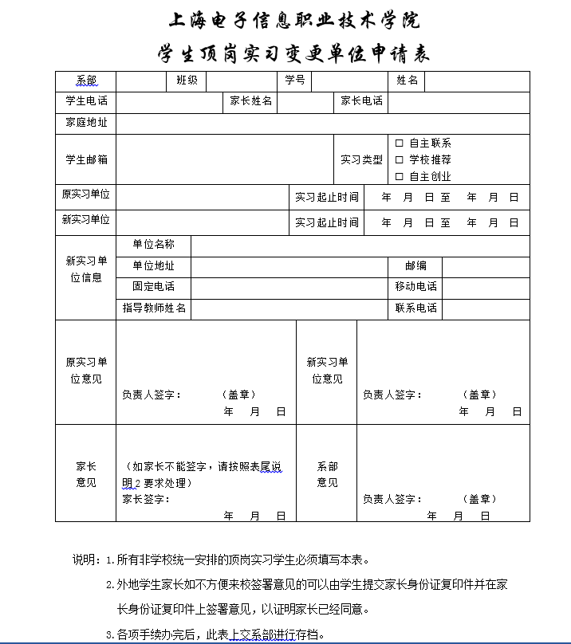
原则上，不允许学生私自更换实习单位。一旦学生有不得已的原因更换实习单位，必须填写《学生顶岗实习变更单位申请表》；
变更表中的起始、截止日期请填写确切；
变更表也必须具有单位公章，包括原单位和新单位；无公章视为无效，如有特殊原因，请及早上报系部，以便协调；
同申请表，变更表也必须家长签字或附身份证复印件；
此表系部主任签字、盖章后才算有效，留系部备案。

Slide 6
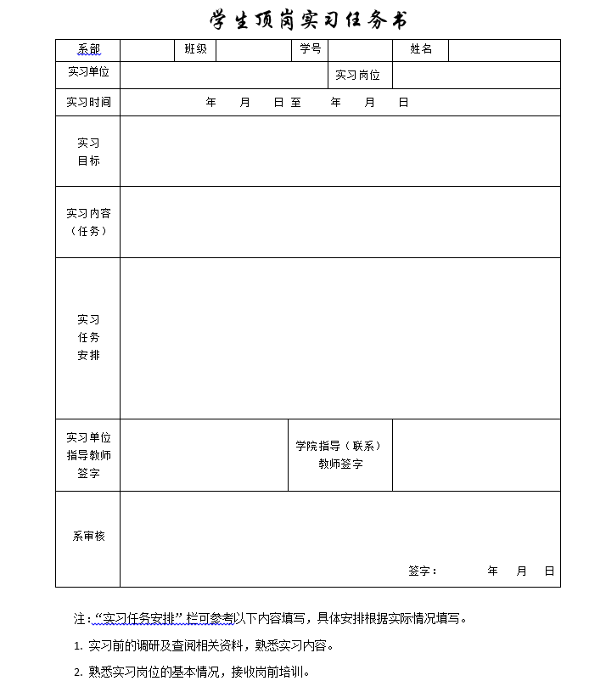
确定实习单位后，学生、指导教师、实习企业三方，应针对学生实习岗位，制定《学生顶岗实习任务书》。

Slide 7
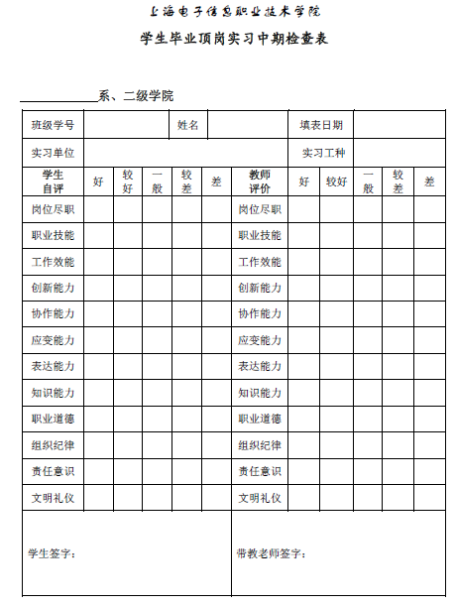
临近期中，需交《学生毕业顶岗实习中期检查表》，表中带教老师指学生在企业中的带教师傅。

Slide 8
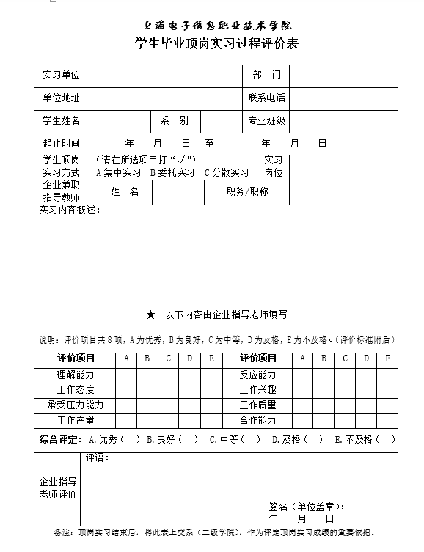
《学生毕业顶岗实习过程评价表》是学生毕业顶岗实习成绩非常重要的依据，占总成绩的40%，所以每位毕业生必须在实习末期，向学校提供填写完整的《学生毕业顶岗实习过程评价表》；
该表格，必须盖有用人企业方的单位公章才算生效，发票章、人事章等其他印章无效。

Slide 9
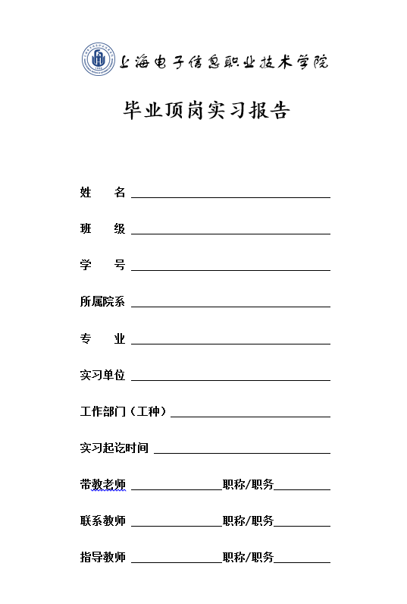
贯穿整个实习过程，学生在指导老师的指导帮助下，需完成《毕业顶岗实习报告》，并在答辩之前，把纸质稿交到学校。
带教老师：企业老师
联系教师：学校辅导员
指导教师：学院指定专任教师

Slide 10
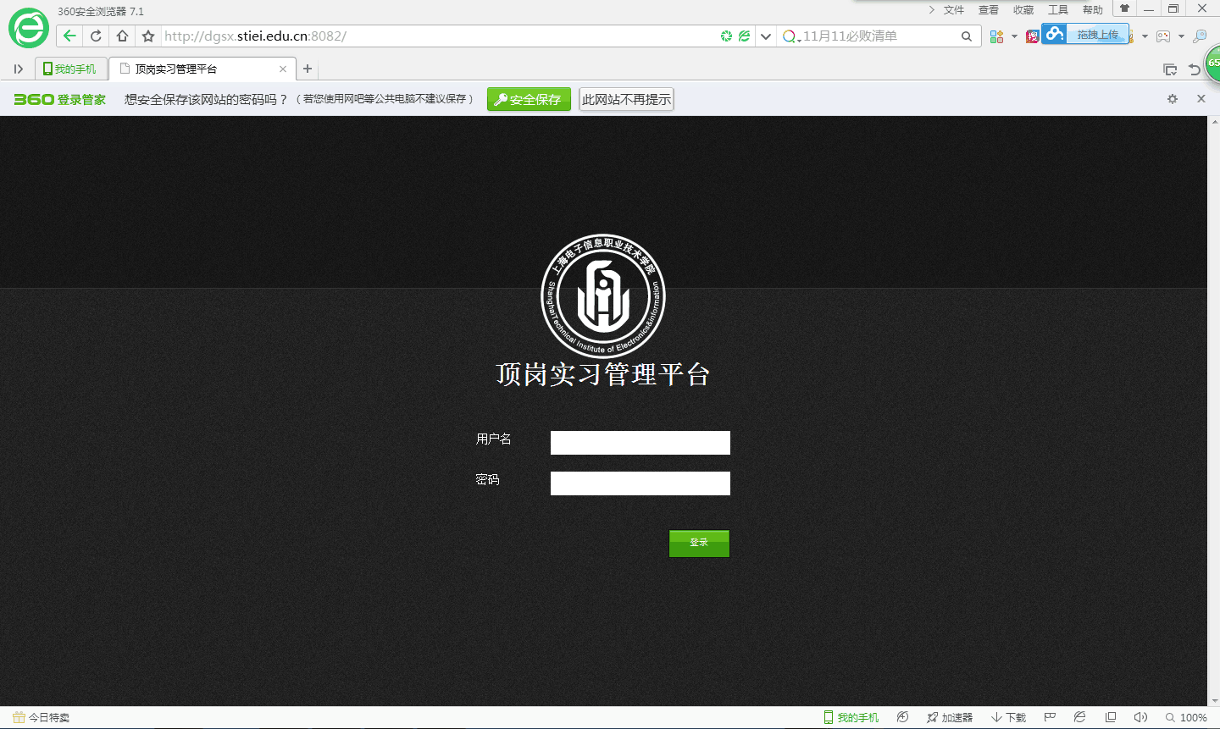
毕业顶岗实习成绩构成
毕业顶岗实习成绩=周记20%+答辩20%+实习报告20%+企业评价40%
指导教师评分占20%，由指导教师评定，主要依据来源为学生登录我系毕业顶岗实习管理平台后信息更新、周记的递交情况。
学生顶岗实习管理平台地址为：http://dgsx.stiei.edu.cn:8082/；
学生登录用户名为学号，学号中英文字母一律使用大写，初始密码为：学生8位生日，首次登录后请即刻更改密码。

Slide 11
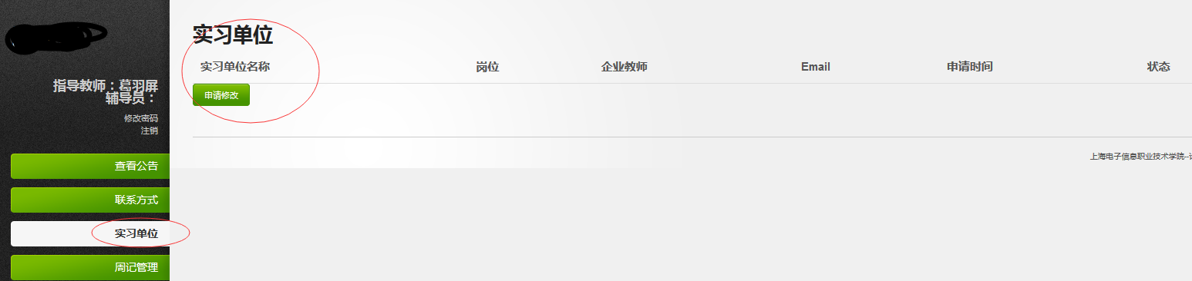
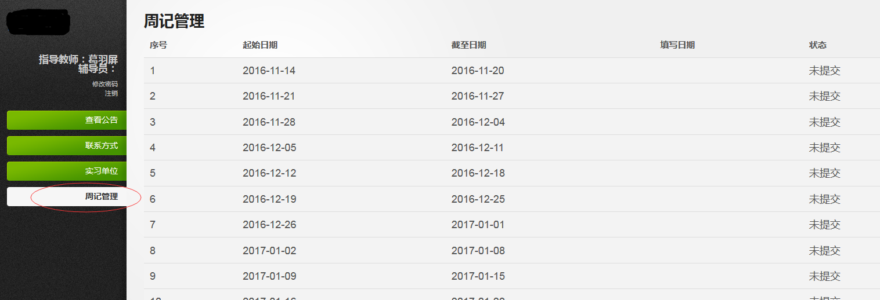
进入后，先填写实习单位相关信息
然后按照周次，依次填写每一周的周记，每周的周记必须真实，字数300字以上（不可以网上抄袭，一旦发现，做0分处理）。

Slide 12
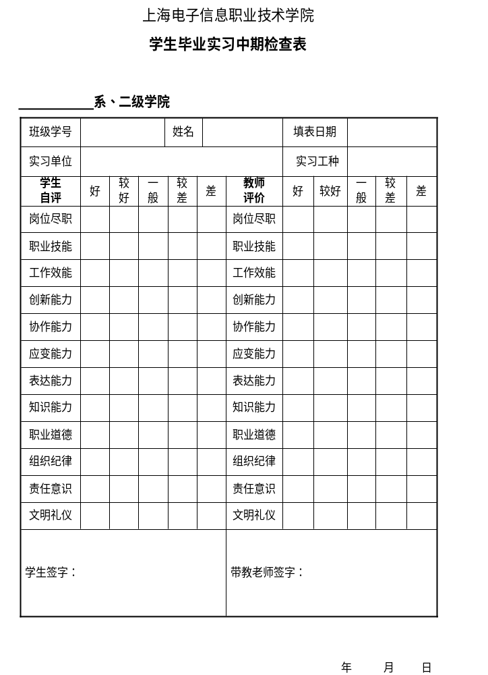
企业评价表占40%，取决于企业评价表上的成绩，由单位决定；

Slide 13
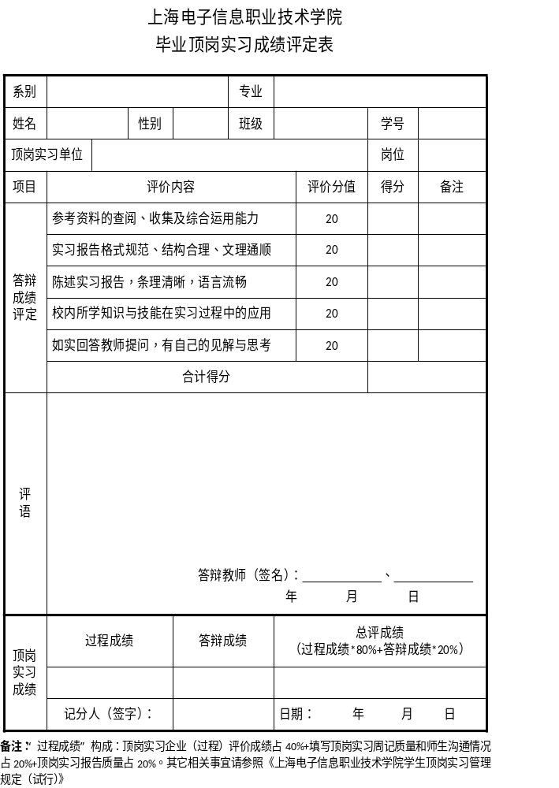
论文审阅占20%，由论文审阅教师评定；
毕业答辩占20%，由答辩教师共同评定。

